Slide 1

Notes:
اعداد المعلمة :عايشة الكندري

Slide 2


نجمات التفاعل في الحصة الماضية
Notes:
فكرة :عايشة الكندري

Slide 3


الحقوق غير محفوظة
اذكروني بدعواتكم الجميلة
المزيد من العروض من إعدادي
في قناتي
قناة رياضيات أول متوسط أسماء العوفي
اضغط هنا

Slide 4


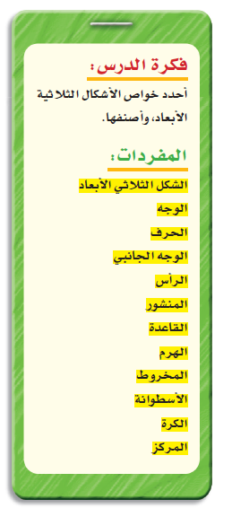

Slide 5



Slide 6
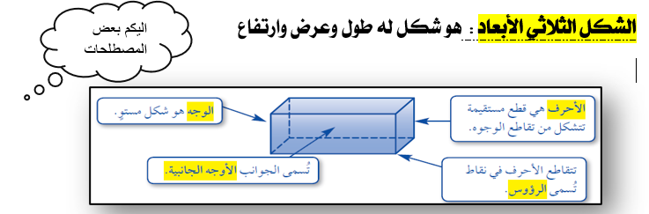
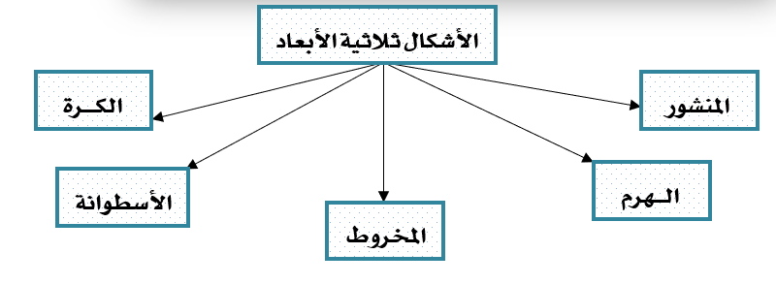

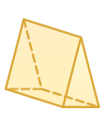



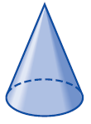


Notes:
المصدر غادة الشاعر

Slide 7



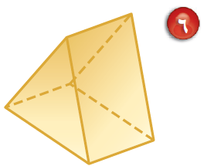

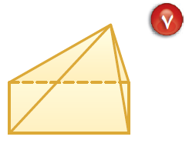
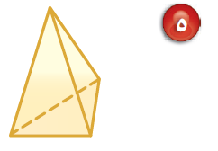
مربع
شكل القاعدة :
مستطيل-رباعي
مثلث
شكل القاعدة :
مثلث
شكل القاعدة :
شكل القاعدة :
مــكــــعب
التصنيف:
منشـــورثــلاثــي
التصنيف:
هـــرم ثلاثي
التصنيف:
هـــرم رباعي
التصنيف:

Slide 8
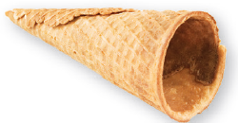
مخــــــروط

Slide 9
الشكل الثلاثي الذي يمثله كتاب الرياضيات
منشور متوازي مستطيلات .

Slide 10

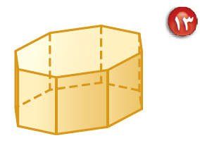


شكل القاعدة : ثماني
شكل القاعدة : خماسي
شكل القاعدة : شبه منحرف
التصنيف : منشور ثماني
التصنيف : هرم خماسي
التصنيف : منشور شبه منحرف

Slide 11
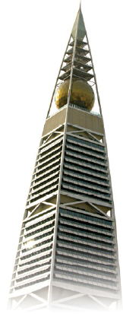
هرم رباعي
كرة

Slide 12
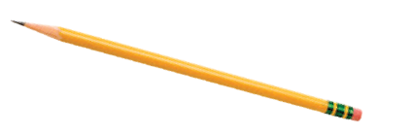
أســـطوانة ومخـــــــــــــروط

Slide 13
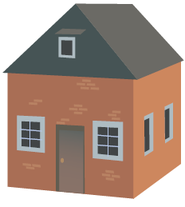
منشور ثلاثي
ومنشور متوازي مستطيلات

Slide 14

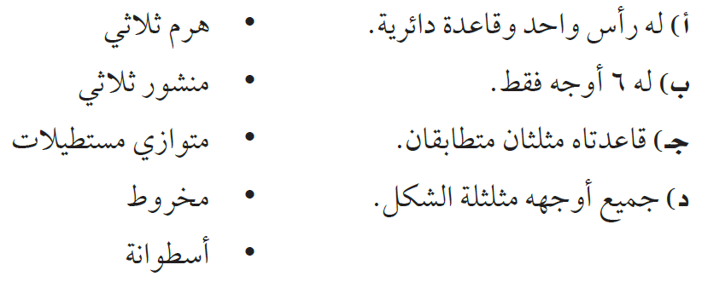
د
ج
ب
أ

Slide 15
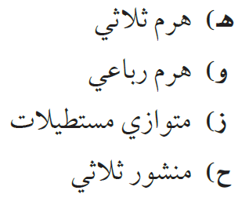
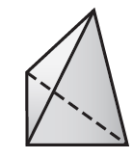

Slide 16


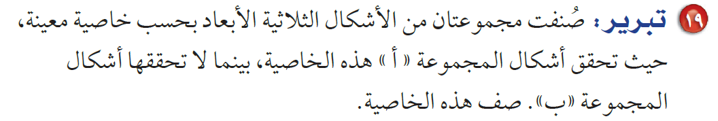
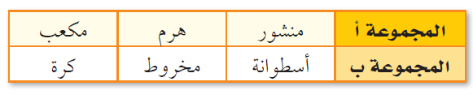
القاعدة هي : أشكال المجموعة ( أ ) ذات أسطح مستوية ,
وأشكال المجموعة ( ب ) ذات أسطح منحنية .
Notes:
متشابهة في قاعدة حساب الحجم ,, فالحجم هو حاصل ضرب مساحة القاعده في الارتفاع , إلا أنها قد تختلف في الصيغ المستعمله لإيجاد مساحة قاعد الشكل . حيث أن قاعدة متوازي المستطيلات مستطيلة الشكل بينما قاعدة المنشور الثلاثي مثلثة الشكل .

Slide 17
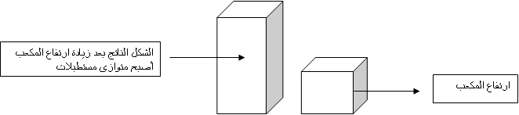
الشكل الذي يتكون من زيادة اراتفاع مكعب هو منشور متوازي مستطيلات
Notes:
متشابهة في قاعدة حساب الحجم ,, فالحجم هو حاصل ضرب مساحة القاعده في الارتفاع , إلا أنها قد تختلف في الصيغ المستعمله لإيجاد مساحة قاعد الشكل . حيث أن قاعدة متوازي المستطيلات مستطيلة الشكل بينما قاعدة المنشور الثلاثي مثلثة الشكل .

Slide 18
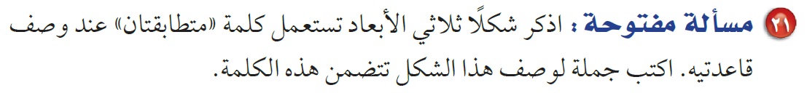
الشكل الثلاثي الأبعاد الذي نستعمل فيه كلمة متطابق عند وصف قاعدتيه هو المنشور الثلاثي .
الجملة المناسبة لوصف هذا الشكل : ( المنشور الثلاثي هو شكل ثلاثي الأبعاد قاعدتاه مضلعان متطابقان ومتوازيان ) .
Notes:
متشابهة في قاعدة حساب الحجم ,, فالحجم هو حاصل ضرب مساحة القاعده في الارتفاع , إلا أنها قد تختلف في الصيغ المستعمله لإيجاد مساحة قاعد الشكل . حيث أن قاعدة متوازي المستطيلات مستطيلة الشكل بينما قاعدة المنشور الثلاثي مثلثة الشكل .

Slide 19
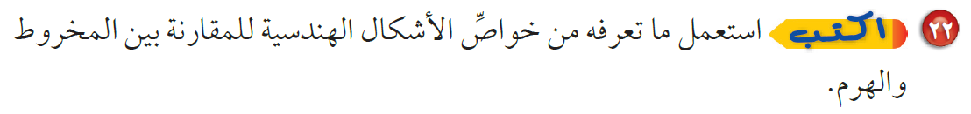
المخروط له قاعدة واحدة دائرية والهرم أيضاً له قاعدة واحدة ولكنها مضلعة الشكل
, وكلاهما له رأس واحد.
وليس للمخروط وجوه جانبية وللهرم على الأقل ثلاثة وجوه جانبية .
Notes:
متشابهة في قاعدة حساب الحجم ,, فالحجم هو حاصل ضرب مساحة القاعده في الارتفاع , إلا أنها قد تختلف في الصيغ المستعمله لإيجاد مساحة قاعد الشكل . حيث أن قاعدة متوازي المستطيلات مستطيلة الشكل بينما قاعدة المنشور الثلاثي مثلثة الشكل .

Slide 20
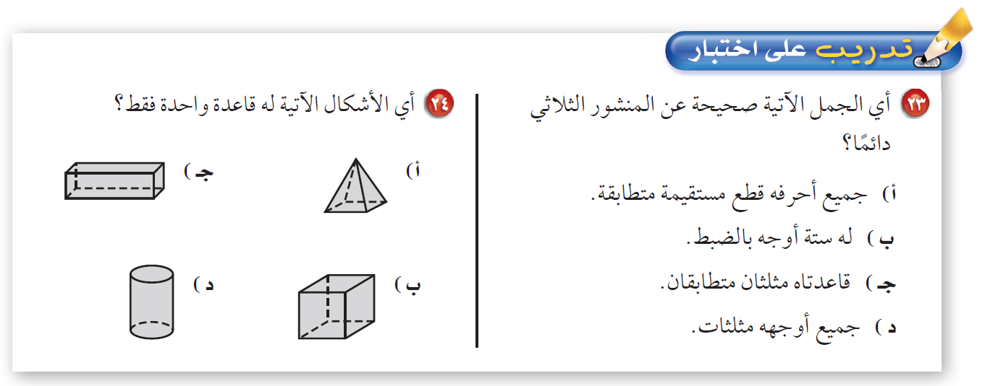


Slide 21
الحقوق غير محفوظة
اذكروني بدعواتكم الجميلة
المزيد من العروض من إعدادي
في قناتي
قناة رياضيات أول متوسط أسماء العوفي
اضغط هنا

Slide 22
تم الاستفادة من عروض
العضو: زهير الحازمي
العضو: تركي30رحمه الله
ومن حلول
عقيل الزبيدي رحمه الله
واحمد الديني
في منتديات يزيد
جزاهم الله خير عني وعن كل من استفاد من أعمالهم
اللهم إنهما قد كفونا هم الدنيا فاكفهم هم البرزخ والاخرة
يارب يامن من وسعت رحمته كل شي اغفرلتركي و عقيل واعفو عنهم وارفع منزلتهما عندك في الفردوس الأعلى من الجنة

